Slide 1
TRABAJO FINAL: COMPLEJIDAD ALGORÍTMICA - TSP
alumno:
Juan Diego Peña CHAFALOTE
Profesor:
Luis Martín Canaval Sánchez

Slide 2
problema
EL PRINCIPAL PROBLEMA presente es la cantidad de datos que se manejarán, el procesamiento y análisis de los mismos ya de por sí es complicado de realizar. Además de realizar un algoritmo óptimo que nos ayude a resolver el problema en un tiempo prudencial.
MOTIVACIÓN
La principal motivación para la solución de este problema es que este problema presenta diferentes aplicaciones o representaciones en la vida cotidiana, uno de los principales ejemplos el de llegar de la forma más rápida de tu casa a la universidad, al trabajo, etc.

Slide 3
OBJETIVOS
•Diseñar un algoritmo que nos permita, dados dos datasets, organizarla en un archivo .csv para que de esta manera, el manejo de la información sea más eficiente, rápido y solo utilizar la información que es relevante para el proyecto.
•Diseñar un algoritmo que permita mediante la información en el archivo, generar la distancia entre las ciudades.
•Diseñar un algoritmo que nos permita mediante la distancia entre los puntos, decidir que ruta se debe tomar para lograr el objetivo principal del problema el cual es recorrer todas las ciudades en la distancia mínima.
•Diseñar un algoritmo que nos ayude a visualizar la ruta escogida, además de obtener un tiempo total de ejecución y saber si el algoritmo elegido es eficiente o no, haciendo uso de varios casos de prueba con diferente cantidad de ciudades en cada uno de ellos.

Slide 4
Solución del problema
ALGORITMO KRUSKAL (MST)

Slide 5
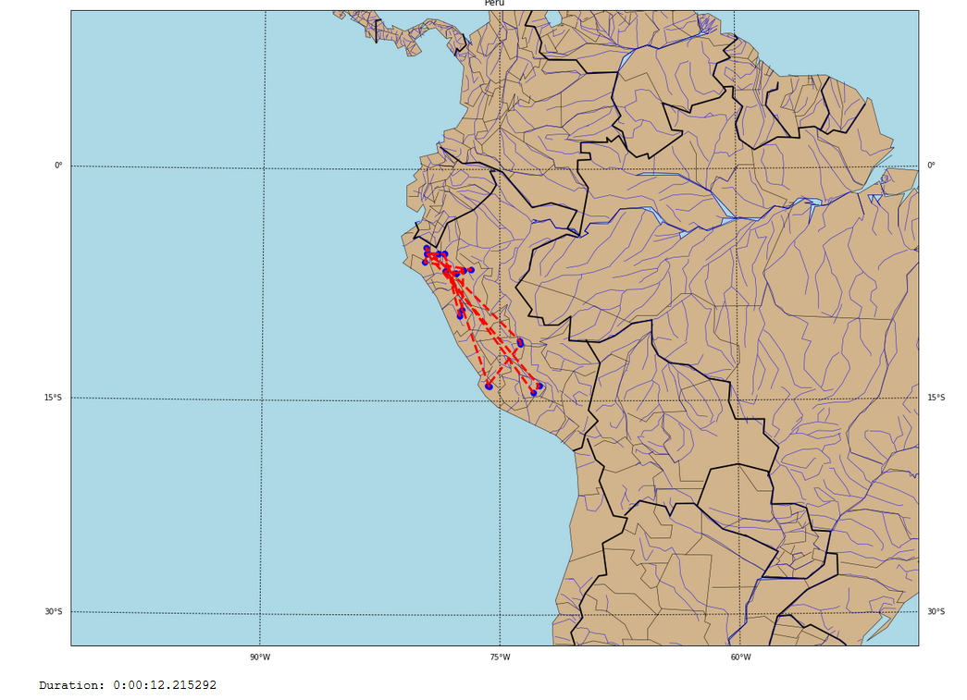
EXPERIMENTOS CENTROS POBLADOS

Slide 6
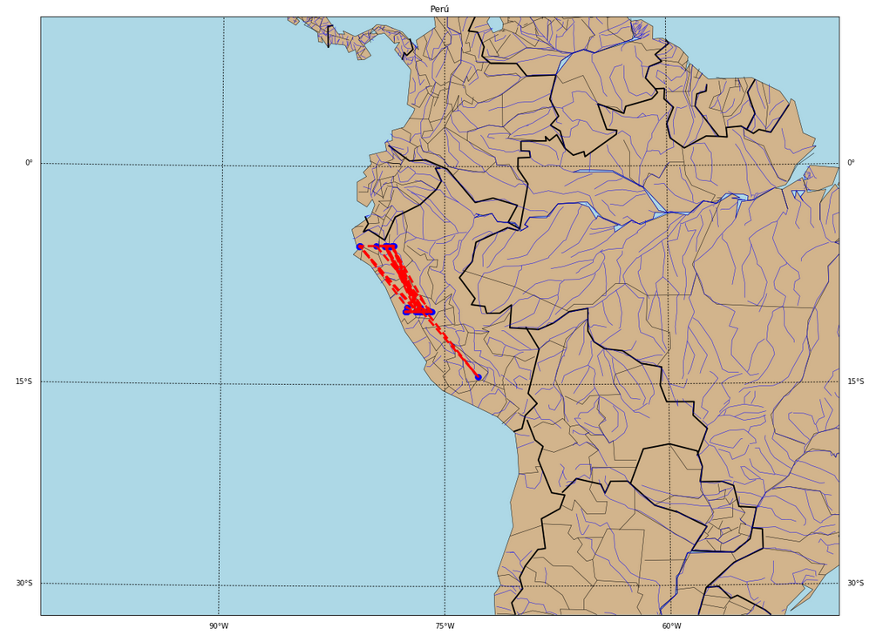

Slide 7
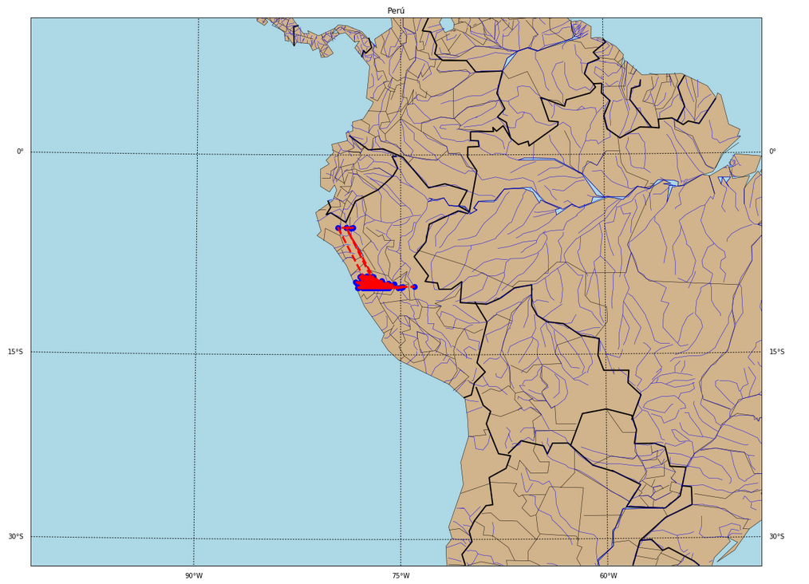

Slide 8
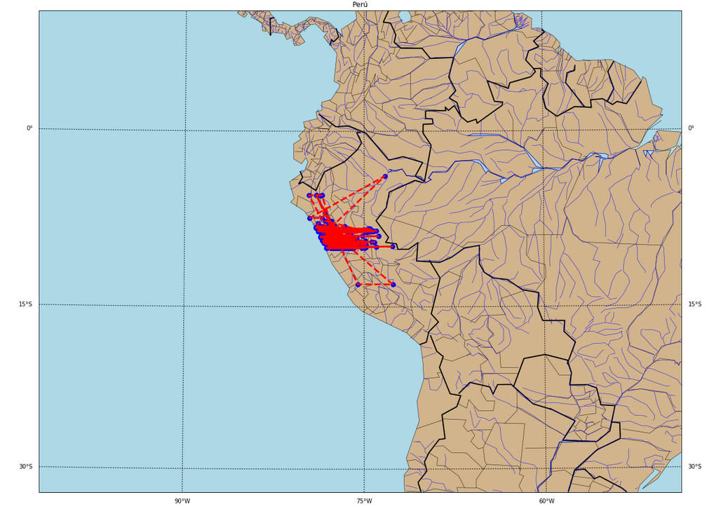
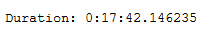

Slide 9
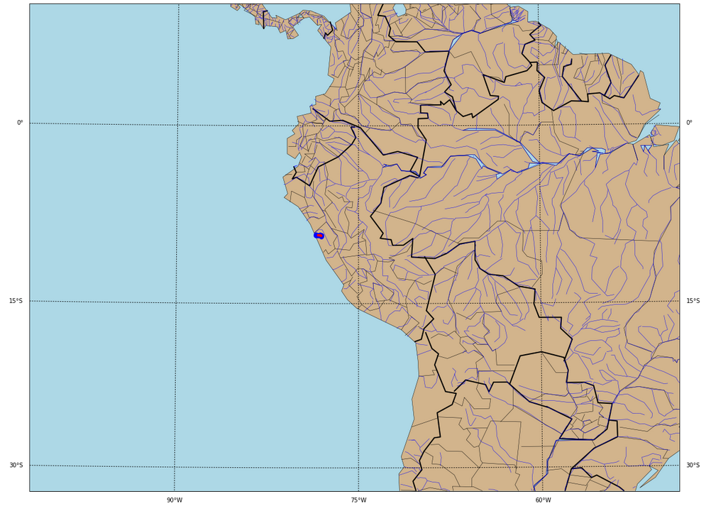
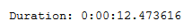
EXPERIMENTOS CENTROS EDUCATIVOS

Slide 10
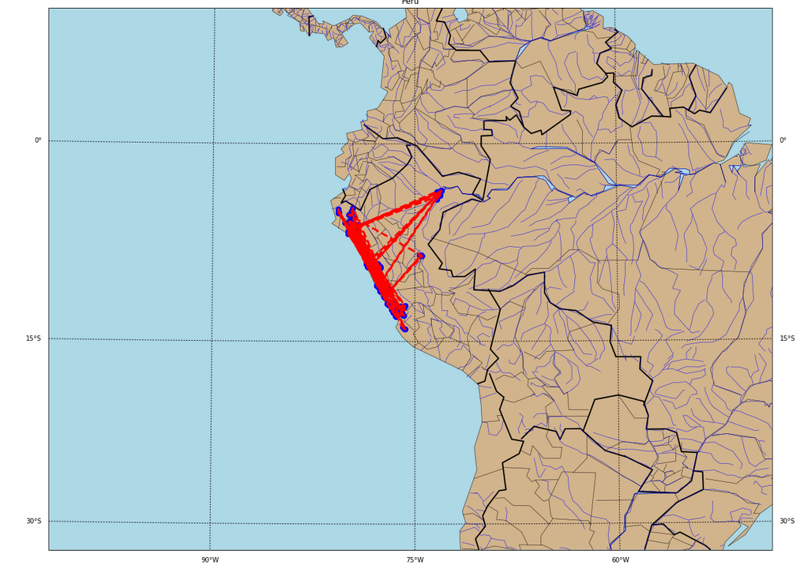
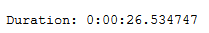

Slide 11
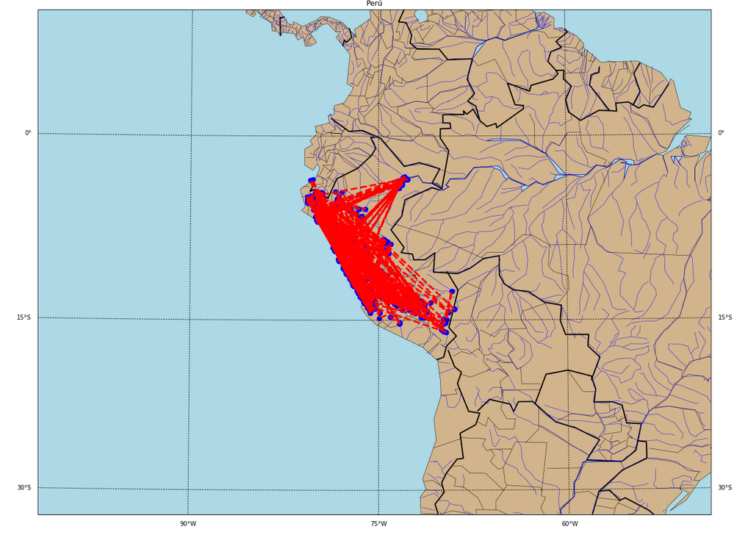

Slide 12
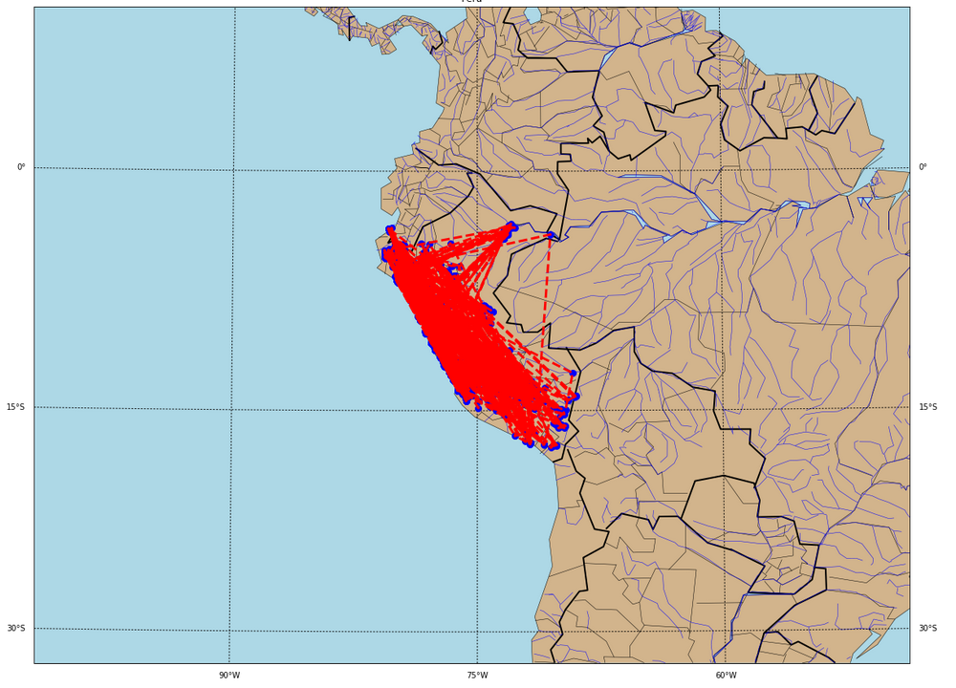

Slide 13
resultados
Centros poblados: 10000 ciudades en 17 minutos y 42 segundos, Porcentaje de 6.89%
CENTROS EDUCATIVOS 9000 ciudades en 13 minutos 22 segundos, porcentaje 11.92%

Slide 14
CONCLUSIONES
•La generación y uso de los archivos .csv nos permiten y facilitan la gestión y almacenamiento de datos, además de tenerla de forma más ordenada y con fácil acceso a través del Python.
•El problema del TSP, el cual nos indica que debemos recorrer toda una trama de puntos en la distancia más corta, nos ayuda a entender mejor y comprender problemas cotidianos, en los cuales debemos tener en cuenta los recursos, distancia, tiempo y dinero que se invertirán para llegar de un lugar a otro.
•El algoritmo Kruskal es un ejemplo de algoritmo Greedy, por lo que no siempre se encontrará la mejor solución, si no que nos ayudará a encontrar una solución en un tiempo razonable. Teniendo como complejidad O(ElogE) o O(ElogV).

